Slide 1
Тақырыбы:
PISA құзыреттілігін қалыптастыру арқылы оқушылардың ғылыми сауаттылығын арттыру
1 модуль: PISA-ға кіріспе

Slide 2
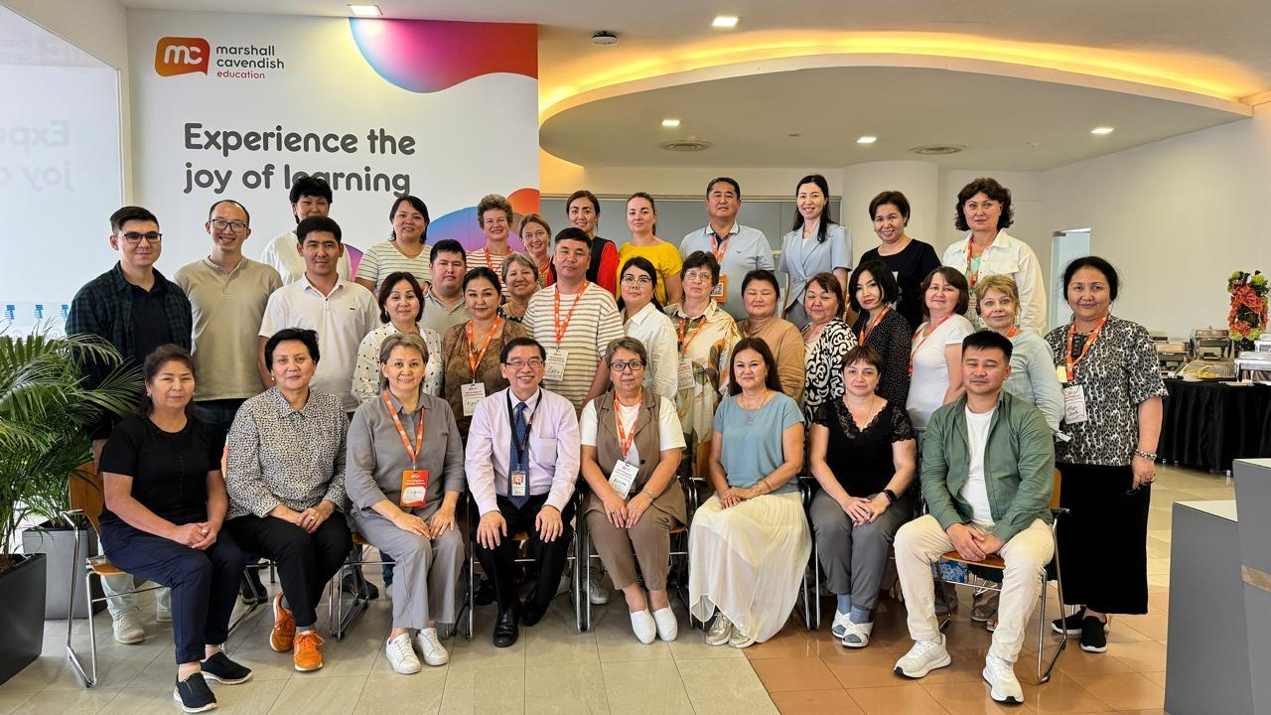
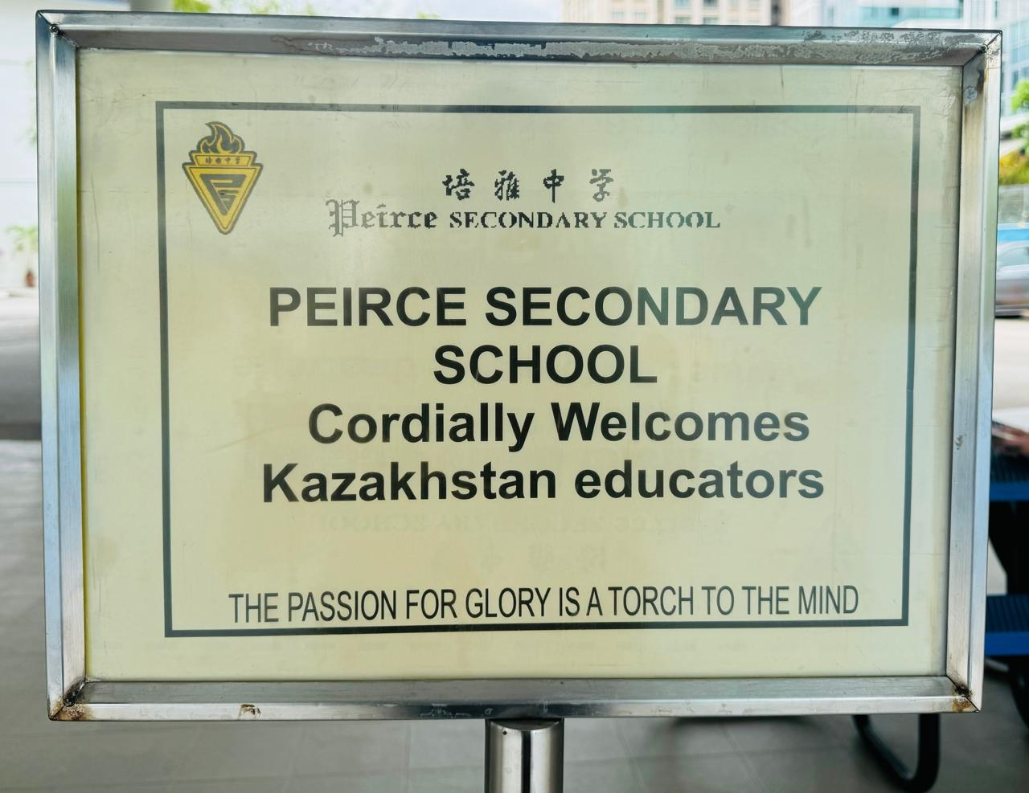
4 модуль
PISA-ға кіріспе
(Неге, Қалай, Не)
Ғылыми үдеріс дағдылары, зерттеуге негізделген оқыту
Жаратылыстану ғылымындағы тұжырымдамалық түсініктің дамуы
Тренингті каскадтау

Slide 3
ЭЫДҰ-ның Халықаралық оқушы қабілетін бағалау бағдарламасы (PISA)
ҚАШАН?
Үш жыл сайын
PISA
КІМ?
НЕ?
15 жастағы оқушылар
Белгілі бір құзыреттер жиынтығын көрсету үшін өз білімдерін пайдалану қабілетін бағалау

Slide 4
Көрсеткіш 8 біліктілік деңгейіне бөлінеді​
8 біліктілік деңгейі бар:
1 с деңгейі ең төменгі
6-деңгей ең жоғары
1с деңгейі
1b деңгейі
1a деңгейі
2 деңгей
3 деңгей
4 деңгей
5 деңгей
6 деңгей

Slide 5
Қазақстанның PISA Science 2022 бағдарламасындағы көрсеткіштері
1с деңгейінен төмен
1с деңгейі
1b деңгейі
1a деңгейі
2 деңгей
3 деңгей
4 деңгей
5 деңгей
6 деңгей
2 деңгей – Бастапқы, оған жеткен оқушылар білім мен дағдыларын оқу жағдайынан тыс қолданып көрсете алады
1100-1115

Slide 6
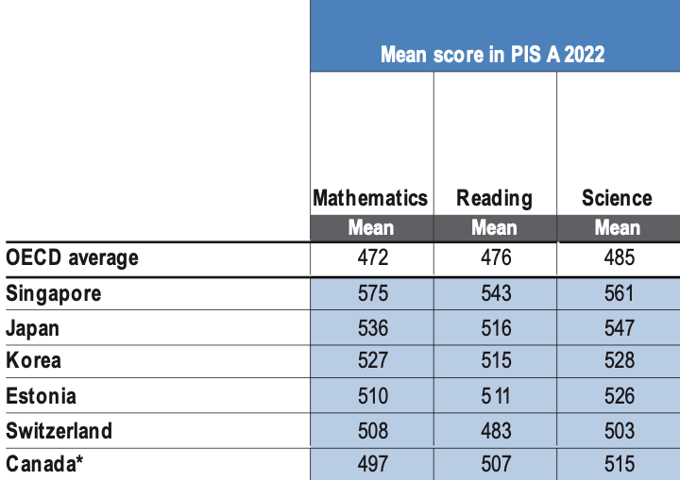
Математикалық сауаттылық | Оқу сауаттылығы | Жаратылыстану сауаттылығы
46. Қазақстан (425 балл, 2022) (54 орын 2018ж) | 61. Қазақстан (386) (69- орын 2018 ж.) | 49. Қазақстан (423) (69 орын 2018ж).
PISA 2022 Орташа баллдар
Оқу
сауаттылығы
Математика
Ғылым
ЭЫДҰ орташа көрсеткіші
Сингапур
Жапония
Корея
Эстония
Швейцария
Канада
Қазақстан
Kazakhstan | 425 | 386 | 423

Slide 7
PISA-2025 циклындағы жаңашылдықтар
Құбылыстарды ғылыми тұрғыдан түсіндіру
Ғылыми зерттеулерге арналған конструкцияларды құрастыру және бағалау, ғылыми деректер мен дәлелдемелерді сыни тұрғыдан түсіндіру
Шешім қабылдау және әрекет ету үшін ғылыми ақпаратты зерттеу, бағалау және пайдалану

Slide 8
PISA 2025 Ғылымды бағалау жүйесі
Білім
Мазмұнды
Процедуралық
Эпистемикалық
Құзыреттіліктер
Құбылыстарды ғылыми тұрғыдан түсіндіру
Ғылыми зерттеулерге арналған конструкцияларды құрастыру және бағалау, ғылыми деректер мен дәлелдемелерді сыни тұрғыдан түсіндіру
Шешім қабылдау және әрекет ету үшін ғылыми ақпаратты зерттеу, бағалау және пайдалану
Мәнмәтін
Жеке
Ұлттық/
Жергілікті
Жаһандық
Жеке тұлғалардан көрсетуді талап етеді
Адамның мұны қалай жасайтынына әсер етеді
Ғылыми сәйкестік
Көзқарас және бейімділік
Экологиялық хабардарлық, Алаңдаушылық және агенттік
PISA 2025 Ғылым Негіздері (Жоба) Мамыр 2023, pg 11
Notes:
PISA 2025 Ғылымды Бағалау Жүйесі

Slide 9
Әрбір PISA циклы әр тоғыз жыл сайын бір бағытты мұқият талдауға және динамикасын анықтауға мүмкіндік береді, яғни тестілеу уақытының көп бөлігі берілген бір «негізгі бағытқа» негізделеді.
2018 жылы негізгі зерттеу бағыты «оқу сауаттылығы»
2022 жылы «математикалық сауаттылық»
2025 жылы «жаратылыстану сауаттылығы»
Зерттеудің әрбір циклында тестілеу уақытының үштен екісі үш бағыттың біріне жұмсалады
2025 жылы PISA зерттеуінде негізгі бағыт болып жаратылыстану сауаттылығы болып белгіленді

Slide 10
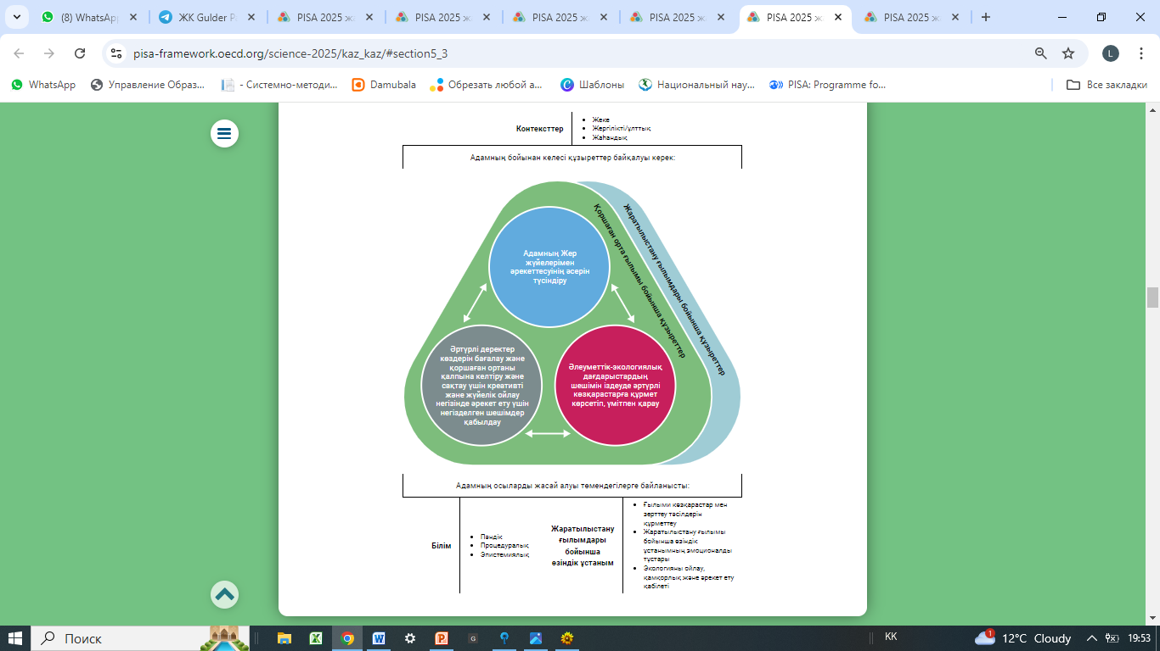
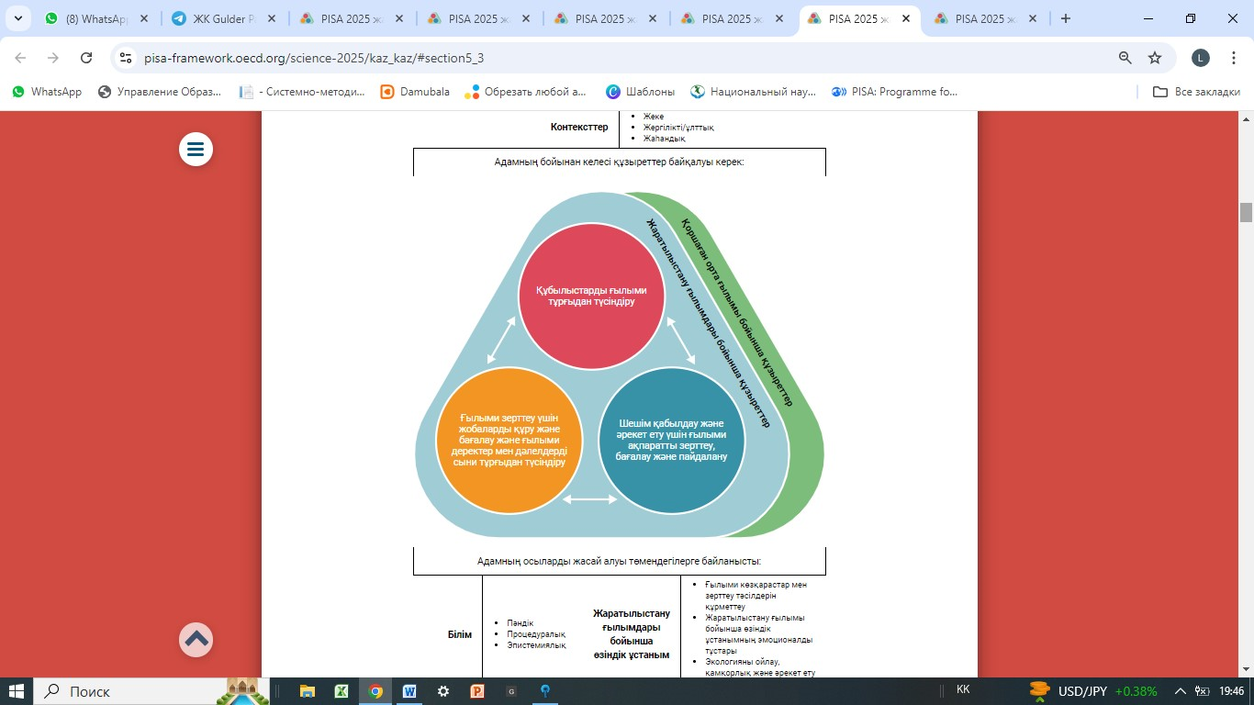
Жаратылыстану ғылымдары бойынша құзыреттер
Жаратылыстану ғылымдары бойынша құзыреттер
Қоршаған орта ғылымы бойынша құзыреттер

Slide 11
Қоршаған орта ғылымы бойынша құзыреттер
PISA 2025 циклі үшін бұрынғы экология туралы ойлау, оптимизм ұғымдары өзгертіліп, экология туралы ойлау, ол туралы алаңдау және қоршаған ортаны қорғау үшін саналы әрекет жасауға дейін кеңейтілді.
Қоршаған орта ғылымы бойынша
адамның бойынан келесі құзыреттер байқалуы керек
Адамның Жер жүйелерімен әрекеттесуінің әсерін түсіндіру
Қоршаған ортаны қалпына келтіру және сақтау
Мәселелерге қатысты
әртүрлі көзқарастарды құрметтеу;
Зардап шеккен қауымдастықтар мен экожүйелерді қалпына келтіру шешімдерін іздеу

Slide 12
PISA 2025
Ғылымды бағалау контексттері
Контекст – бұл тапсырмада келтірілген проблемалық жағдайға қатысты негізгі тақырып
Денсаулық және ауру
Табиғи ресурстар
Қоршаған ортаға әсер ету және климаттың өзгеруі
Қауіптер
Заманауи ғылыми-технологиялық жетістіктер мен сын-қатерлер

Slide 13
PISA 2025 Ғылымды бағалау контексттері
 | Жеке | Ұлттық / Жергілікті | Жаһандық
Денсаулық және ауру | Денсаулықты сақтау, жазатайым оқиғалар, тамақтану, вакцинация | Ауруларды бақылау, әлеуметтік берілу, тамақ таңдау, семіздік, қоғам денсаулығы | Пандемия, азық-түлік қауіпсіздігі, салауатты өмір салты
Табиғи ресурстар | Материалдарды, тамақ түрлерін және энергияны жеке тұтыну. Жергілікті өндірілген тағамдарды тұтыну. Сүтсіз және вегетариандық диеталарды таңдау | Халық санын, өмір сүру сапасын, қауіпсіздікті, азық-түлікті өндіру мен таратуды және энергиямен қамтамасыз етуді қолдау. Тау-кен өндіру мен ресурстарды өндірудің қоршаған ортаға әсері. Жаңартылатын энергия өндірісі | Жаңартылатын және қалпына келмейтін энергия көздері, табиғи жүйелер, халық санының өсуі, түрлер және жерді тұрақты пайдалану. Биоәртүрлілік және оның құндылығы
Қоршаған ортаға әсері және климаттың өзгеруі | Тұрақты қайта өңдеу әдістері және ресурстарды пайдалануды азайту | Халықтың таралуы, қалдықтарды бақылау, қоршаған ортаға әсері. Регенеративті ауыл шаруашылығын пайдалану | Қоршаған ортаның тұрақтылығы, ластануды және ауа сапасын басқару, топырақтың/биомассаның жоғалуы. Түрлердің жаппай жойылуы. Мұхиттың қышқылдануы
Қауіптер | Өмір салтын таңдау тәуекелдерін бағалау | Жылдам өзгерістер [мысалы, жер сілкінісі, қатал ауа райы], баяу және үдемелі өзгерістер [мысалы, жағалық эрозиясы, шөгінділер], тәуекелді бағалау | Климаттың өзгеру қаупі, қазіргі заманғы коммуникациялардың әсері, энергетика және оны өндіру, мысалы, гидравликалық жару, атом энергетикасы, газ
Қазіргі заманғы ғылыми-техникалық жетістіктер және қиындықтар | Жаңа технологияларды қолданудың ғылыми аспектілері, мысалы, гендерді редакциялау, виртуалды шындық | Жаңа материалдар, құрылғылар мен процестер, генетикалық модификациялар, денсаулық сақтау технологиялары, көлік, жасанды интеллектті пайдалану | Ғарышты, Кеңістікті, Ғаламның пайда болуын және құрылымын зерттеу
PISA 2025 Science Framework (Draft) May 2023, pg 20
Notes:
PISA 2025 5 саладағы ғылымды бағалау контексттері (сол жақтағы баған)

Slide 14
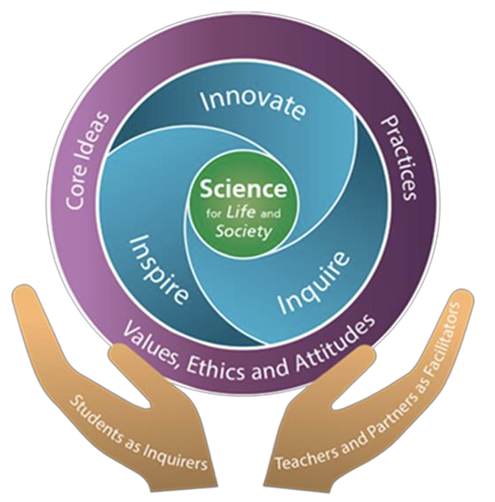
Сингапурдағы ғылыми оқу бағдарламасының құрылымы
Дағдылар
Бақылау
Салыстыру
Жіктеу
Аппараттар мен жабдықтарды пайдалану
Қарым-қатынас дағдысы
Қорытынды шығару
Гипотеза құру
Болжау
Талдау жасау
Мүмкіндіктерді қалыптастыру
Бағалау
Инновация ойлап табу
Ғылым тәжірибесі контекстіндегі процесс дағдылары
Тәжірибе
Негізгі идеялар
Шабыттандыру
Зерттеу
Құндылықтар,
Этика және
Көзқарастар
Процестер
Креативті мәселені шешу
Шешім қабылдау
Зерттеу
Оқушылар зерттеуші ретінде
Мұғалімдер мен серіктестер үйлестіруші ретінде
https://www.moe.gov.sg/-/media/files/primary/syllabus/2023-primary-science.pdf
Notes:
Бұл слайдта Сингапурдағы Ғылыми Оқу Бағдарламасының Құрылымы көрсетілген.
Процесс дағдылары маңызды болып табылады.

Slide 15
G.R.A.S.P.S.
Тәжірибелік тапсырмаларын құрастыру
G oal – Мақсат
R ole – Рөл
A udience – Аудитория
S ituation – Жағдай
P roduct, performance, and purpose – Өнім, тәжірибе және мақсат
S tandards and criteria for success – Тиімділік стандарттары мен критерийлері
©️ All rights reserved
Notes:
Өнімділік тапсырмаларын оқу дәлелдерін бағалау үшін пайдаланыңыз
- Өнімділік тапсырмасының мақсаты
- Студенттің осы өнімділік тапсырмасында атқаратын рөлі. Рөлдің студентке таныс және өзекті болуын қамтамасыз етіңіз.
- Аудитория мұғалімнен басқа да білікті адамдарды қамтуы мүмкін. Ата-аналарды да қосуға болады.
- Жағдай тапсырманың контекстін айқындайды.
- P және S түсінікті.

Slide 16
G.R.A.S.P.S.
Тәжірибелік тапсырмаларын құрастыру
Сіздің ауылыңызда тырысқақ індеті шықты. Ауылдық медицина қызметкері ретінде сіздің міндетіңіз осы аурудың таралуын тоқтату. Әр отбасына бару мүмкін емес, сондықтан ауыл орталығы әр отбасына постер жіберуді жөн көрді. Сізге тырысқақ ауруының алдын алу және ауруды жұқтырған жағдайда не істеу керектігі туралы ақпарат беретін постер жасау керек. Қиындық сол, ауыл тұрғындарының көпшілігі оқи алмайды.
G - мақсат | Ауылды құтқару
R - рөл | Медицина қызметкері
A – аудитория | тұрғындар
S – жағдай | Тиімді жолдарды табу
P– Өнім, тәжірибе | Постер, суреттермен көрсету
S– Тиімділік стандарттары мен критерийлері | Әр отбасына постер жіберу. Тырысқақ індетін алдын алу.

Slide 17
Тапсырма
Қазақстан Республикасы Жамбыл облысы Қордай ауданында электр энергиясының сөніп қалуы жиіледі. Салдарынан тұрғындарында көптеген проблемалар туындады. Ауруханалар, халыққа қызмет көрсету орталықтарында, кәсіпорындар мен мектептерде қиындықтар болды. Ауданда мүлде электр энергиясы өндірілмейді. Аудан Қырғызстан Республикасынан келетін электр энергиясына тәуелді. Өңірде үнемі соғатын Қордай желі, ашық күндер саны да жеткілікті. Аудан Қордай асуында орналасқан.
G | Энергия көздерін анықтау
R | Инженерлерге электр энергиясын өндірудің тиімді жолдарын ұсынады
A | Тұрғындар
S | Осы проблеманы шешкен басқа аймақтармен салыстырып, шешу жолын ұсынады
P | Баламалы электр энергиясының түрлерін сызба түрінде жобасын ұсынады
S | Осы энергия түрлері тұрғындардың қажеттілігін өтей алады ма?

Slide 18

5Е Ғылыми ізденіс моделі
Биологиялық ғылымдар бакалавры, BSCS Роджер Байби жасаған 5e зерттеу моделі, 1989 ж.
Engage-Қызықтыру
Explore-Зерттеу
Explain-Түсіндіру
Elaborate- Әңгімелеу, терең оқыту
Evaluate-Бағалау

Slide 19
5 E моделінің кезеңдері
Қызықтыру– білім алушылардың алдын ала білімдерін анықтау. Сабаққа белсенді қатысуға ынталандыру. Қызықтыру кезеңі мұғалімнен басталады.
1
Зерттеу – білім алушылар болжамдар мен гипотезаларды тексереді, деректерді сипаттайды. Қорытындыларын басқа білім алушылармен салыстырады. Зерттеуді мұғалімнен үйренеді. Жұмыс барысында мұғалім оқушымен бірге болуы қажет. Эксперимент жасауға мүмкіндік алу.
2

Slide 20
5 E моделінің кезеңдері
Түсіндіру кезеңінде - оқушылар сабақта берілген сұрақты немесе мәселені қалай шешкенін, шешім қабылдау кезінде ақпаратқа қалай қол жеткізгенін, қандай әдістерді қолданғанын және қандай ақпарат алғанын айтады.
Оқушы ғылыми тілді қолданады, сыни тұрғыдан түсініктеме береді және ескі және жаңа ақпаратты салыстырады.
3

Slide 21
5 E моделінің кезеңдері
Тереңдеу сатысында оқушылар жаңа мәселені шешуге шақырылады және бұл мәселені шешкен кезде олар бұрыннан үйренген ұғымдарға қатысты қосымша түсініктерге ие болады, осылайша оқушылардың тұжырымдамалық түсіну қабілеттері дамып, нығаяды.
Білімді жаңа жағдайда қолдану. Жаңа концептіні, үйреткен дүниені, контентті қолдана алуы
4
5
Бағалау кезеңі– мұғалім мен оқушы нәтижені бағалайды. Білім алушы да, мұғалім де бағалауға белсенді қатысуы. Ортақ, бірге аяқталуы қажет.

Slide 22
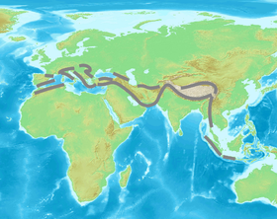
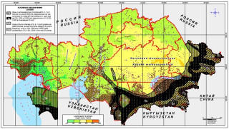
Литосфералық катаклизм
Жер сілкіністері жиі байқалатын сейсмикалық белсенділік зоналары сейсмикалық белдеулер деп аталады. Бұл жерлерде литосфералық плиталардың жоғары белсенділігі байқалады, ол сонымен қатар жанартаулар белсенділігінің себебі болып табылады. Жер бетінде екі алып сейсмикалық белдеу бар, олар дүниежүзілік мұхит түбі мен құрлық арқылы мыңдаған километрге созылған. Бұл:
✓ Тынық мұхиттық белдеу (Тынық мұхиттық отты шеңбер)
✓ Жерортатеңіздік-Трансазиялық (Альпі-Гималай)
1. – картада Альпі – Гималай сейсмикалық белдеуі көрсетілген. 2 – картада Қазақстанның сейсмикалық картасы көрсетілген.
1 –карта
2 –карта
PISA 2025 Ғылымды бағалау контексттері
Қауіптер
Жылдам өзгерістер (мысалы, жер сілкінісі, қатал ауа райы)

Slide 23
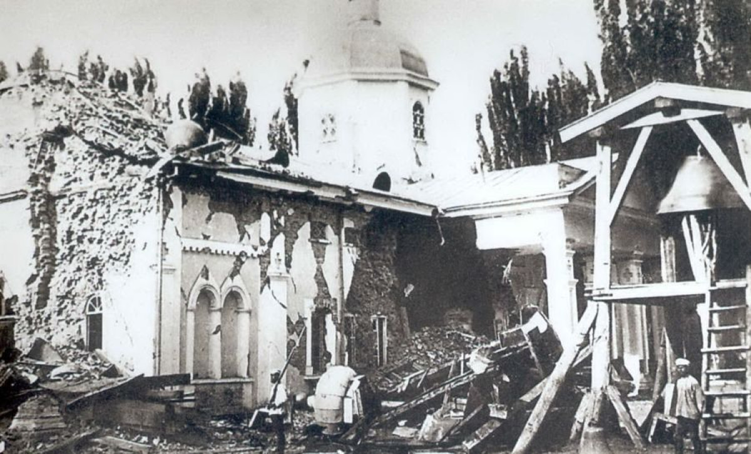
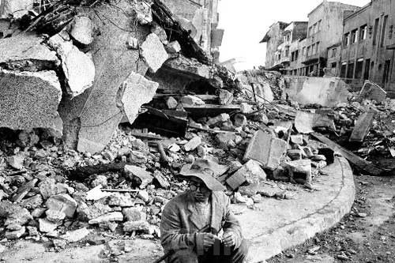
5 E моделінің кезеңдері |  | Ұлттық / жергілікті | Жаһандық
Engage-Қызықтыру | Тақырып б/ша сұрақ қою | Қазақстанның сейсмикалық картасы | Бейнекөрсетілім https://www.youtube.com/watch?v=_Hrca6GJaCM
Explore-Зерттеу | Тектоникалық және геология лық картамен жұмыс | Альпі – Гималай сейсмикалық белдеуіне кіретін Қазақстанның тауларын анықтаңыздар; Неліктен бұл тауларда ірі сейсмикалық қозғалыстар болады; | Альпі – Гималай сейсмикалық белдеуінде орналасқан таулар мен жанартауларды анықтаңыздар; Жиі жер сілкінісі болатын нүктелерді анықтаңыздар;
Explain-Түсіндіру | Бірлескен жұмыс | - Таулардың геологиялық дамуын сызбанұсқа бойынша түсіндіру | Кестені толтырады
Elaborate-Әңгімелеу | Сыныпта талқылау | ҚР сейсмикалық аудандары Қатпарлы-жақпарлы таулар Тектоникалық плита | Геосинклиналь белдеуі Қауіпті жанартаулар (Этна, Везувий) Жас таулар (қатпарлану)
Evaluate-Бағалау | Бағалау | Қалыптастырушы бағалау -Шығу билеті | Қалыптастырушы бағалау -«Борт журналы»
Нысан аты | Орналасқан орны | Жер сілкінісінің жиілігі
Памир тауы

